Slide 1
Лабораторная работа 2 Система контроля версий git
Саттаров Константин НПМбд-02-21

Slide 2
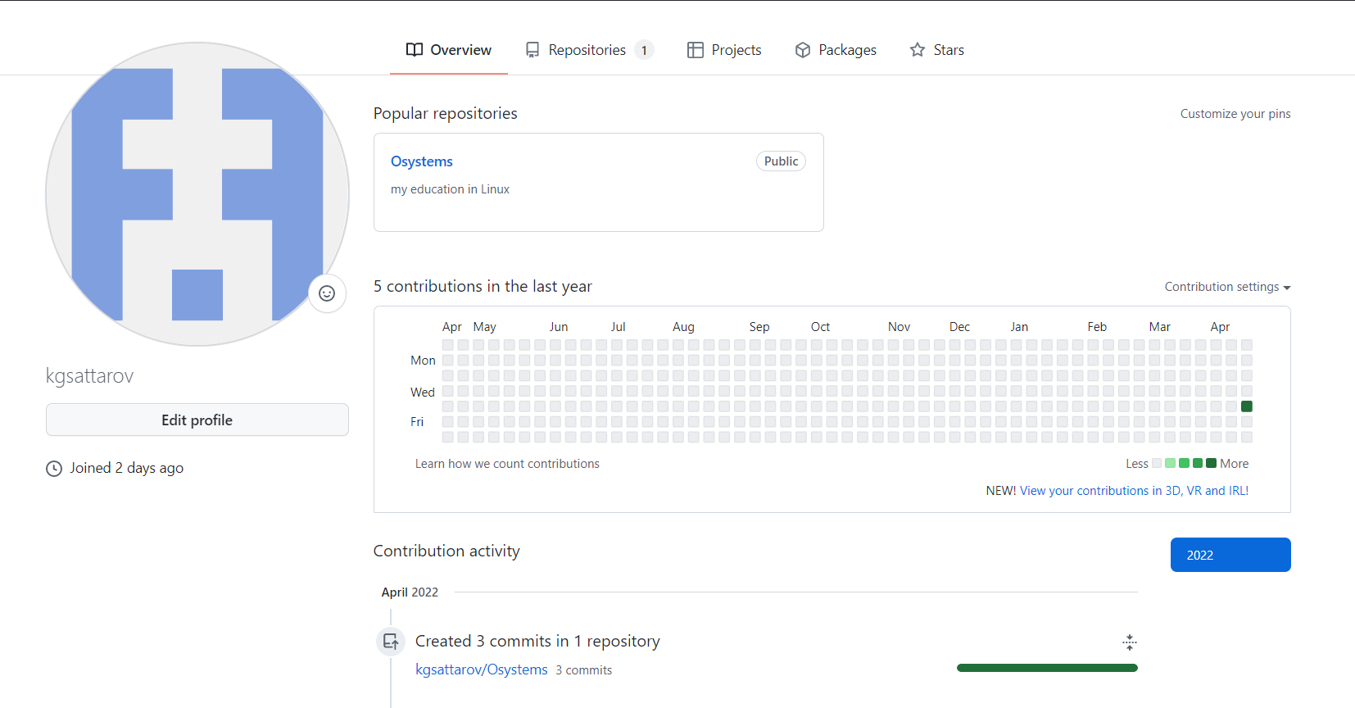
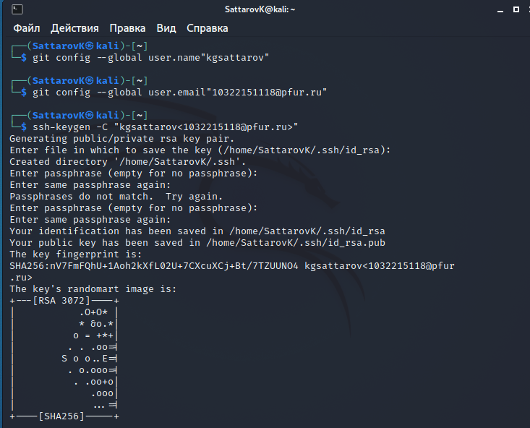
Создание аккаунта на github.com

Slide 3
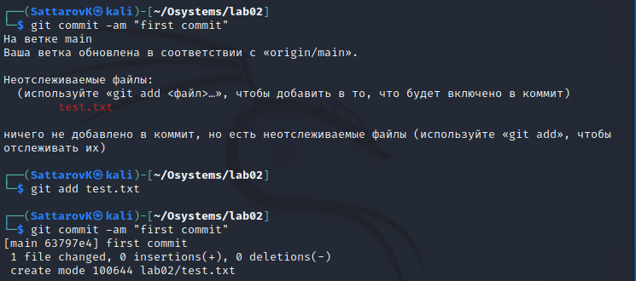
Создание репозиториев и push на сервер

Slide 4

Важные файлы .gitignore

Slide 5

Система контроля версий git очень важна для дальнейшего трудоустройства!

Slide 6

Спасибо за внимание!!!!

